Slide 1

CDEX实验中的暗物质-电子相互作用研究
报告人：张震宇
指导教师：岳骞 研究员
Notes:
C

Slide 2

内容提要
研究背景与意义
暗物质研究现状
SHM暗物质与电子相互作用的探测
加速暗物质与电子相互作用的探测

Slide 3
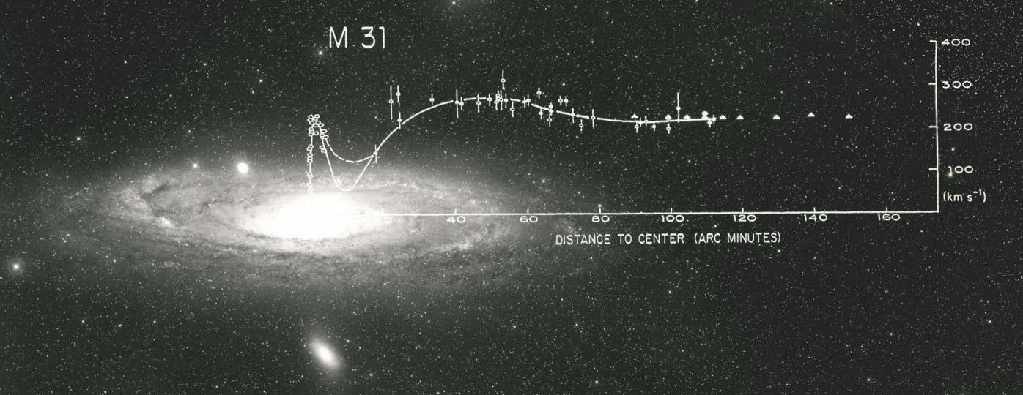
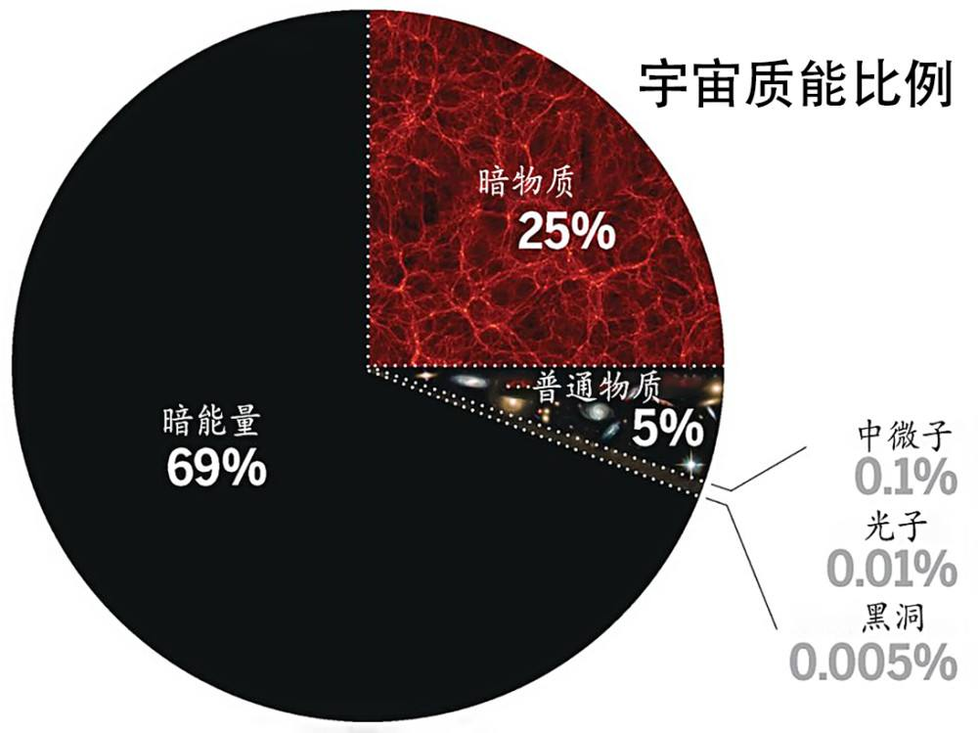
暗物质之谜
暗物质：仅参与引力相互作用而几乎不与普通物质发生相互作用。
1922年，暗物质概念的雏形
1933年，后发座星系团中各个星系相对于星系团的运动速度
1970年左右，M31星系的星系旋转曲线
1980年代后，子弹星系团的观测，引力透镜的观测以及宇宙大尺度结构相关的理论
暗物质的存在已经被广泛认可！
暗物质研究具有重要意义！

Slide 4
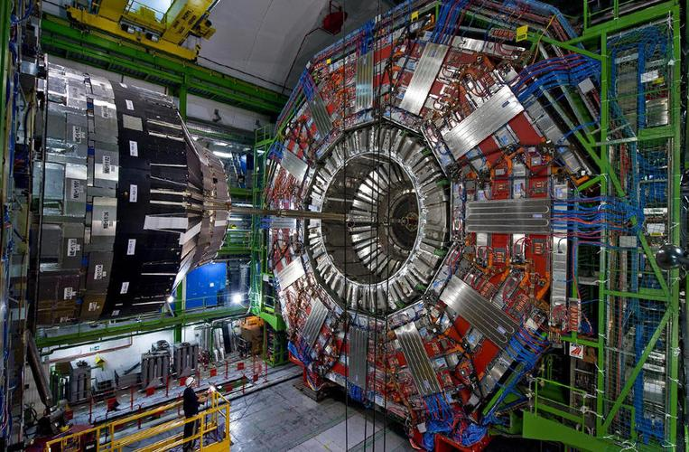
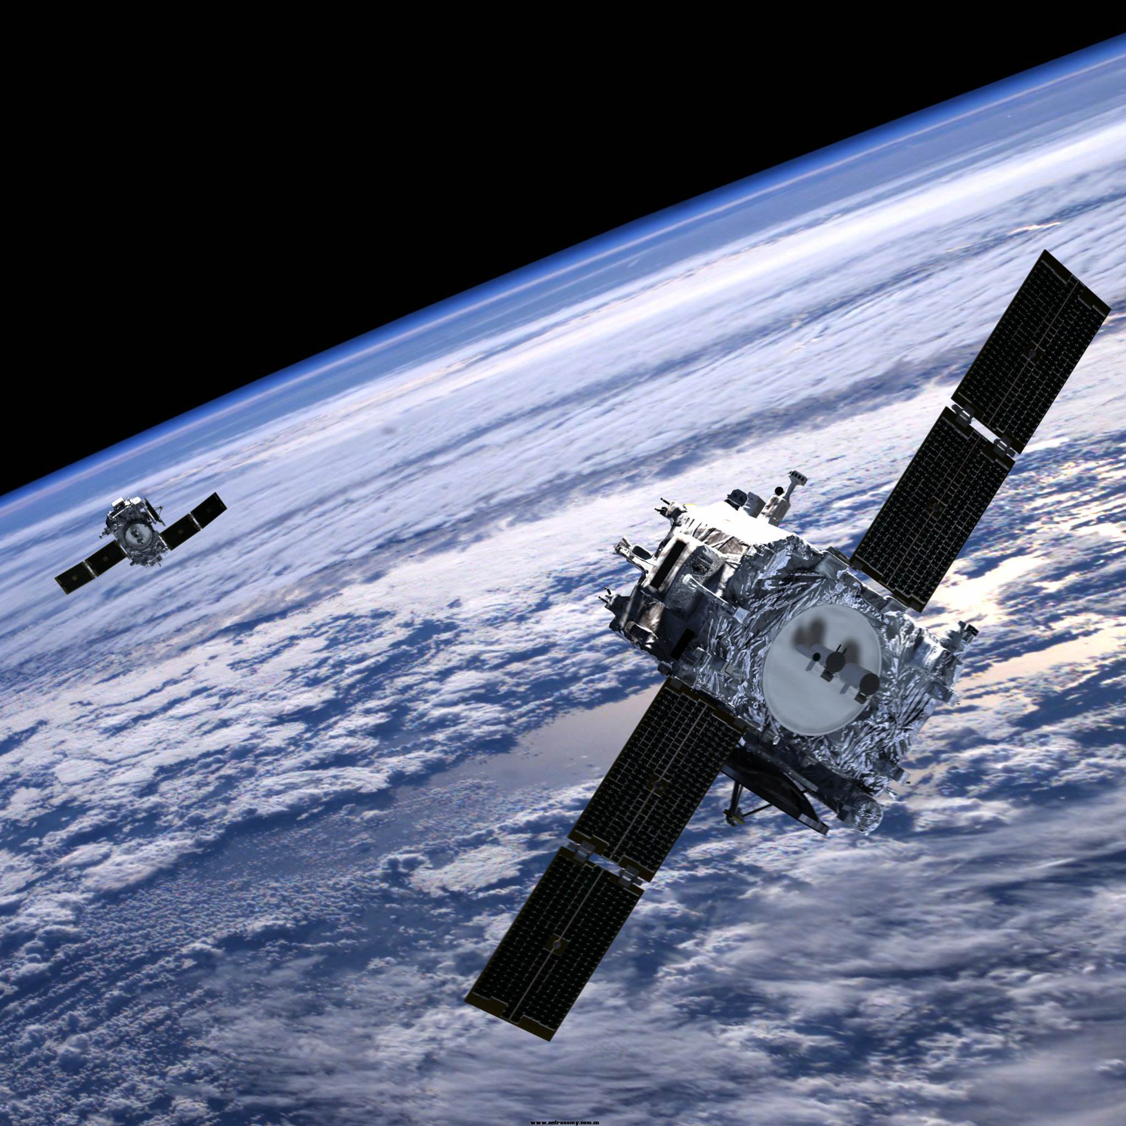
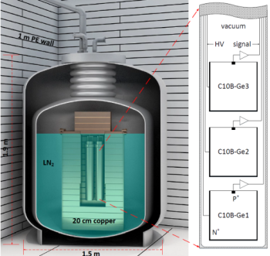
探索暗物质的性质
天文学观测表明暗物质应具有以下性质：
在宇宙寿命的时间尺度上稳定
基本不参与强相互作用和电磁相互作用
参与引力相互作用，可能有弱相互作用
冷暗物质，即运动速度应远低于光速
天文学观测虽然强烈暗示着暗物质的存在，却不能进一步揭示暗物质的性质，因此我们需要进行针对暗物质的实验。
对撞机探测动量/能量丢失
间接探测暗物质衰变产物
直接探测暗物质信号

Slide 5
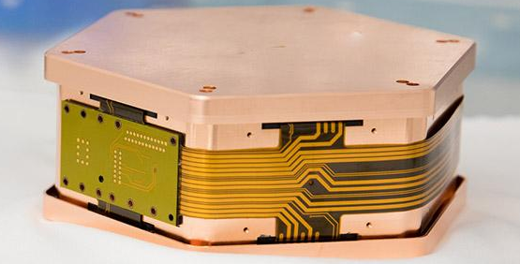
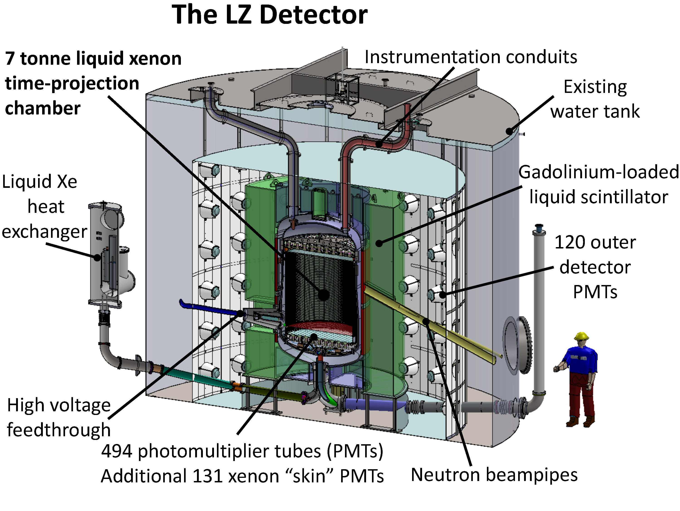
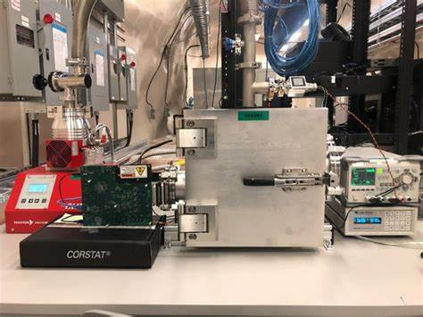
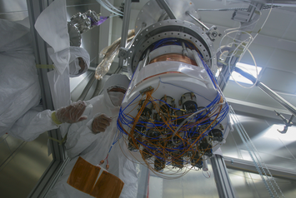
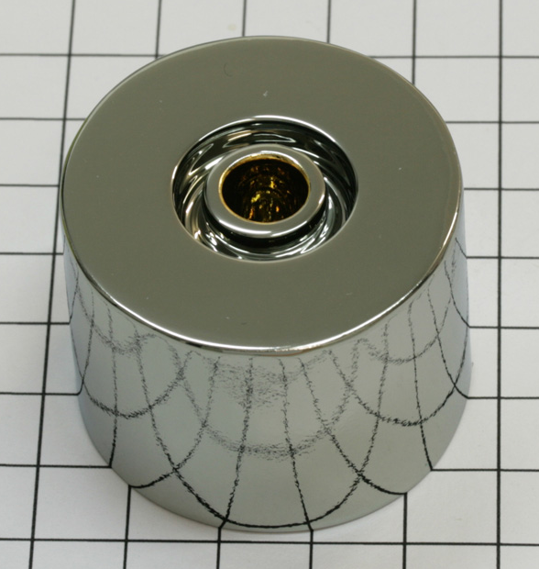
直接探测实验手段
固体探测器
超低温量热器：
CDMS等
CCD：
SENSEI，DAMIC等
耗尽型半导体探测器：
CDEX,CoGent等
液态闪烁体探测器
时间投影室：LUX ZEPLIN、DarkSide
Notes:
换图格式

Slide 6
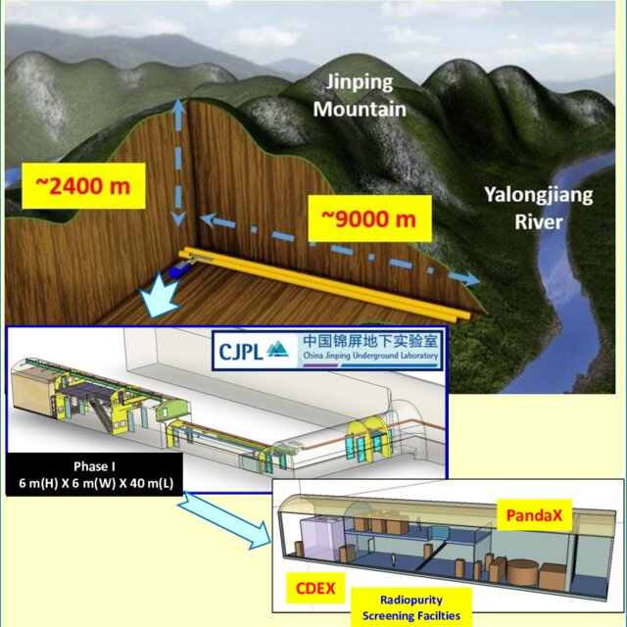

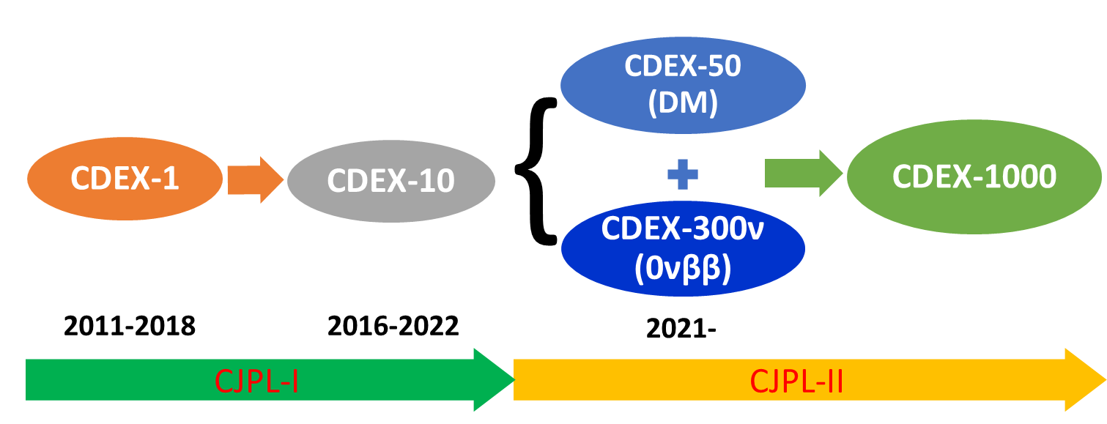

CDEX实验
CDEX合作组成立于2009年，旨在利用高纯锗探测器对无中微子双贝塔衰变过程进行探测，同时利用低阈值优势进行暗物质探测。
已经完成CDEX1和CDEX10实验，取得了可以用于暗物质分析的数据集。
暗物质分析方面取得国际领先成果。
在暗物质探测方面，CDEX实验组正在筹备未来的针对暗物质的CDEX50实验。
C10B-Ge1数据集
曝光量: 205.4 kg·day
数据处理: 噪声甄别, 物理事例甄别, 体表事例甄别, 放射性核素峰的剔除
阈值: 160 eVee (综合效率4.5%)
分辨率:

Slide 7
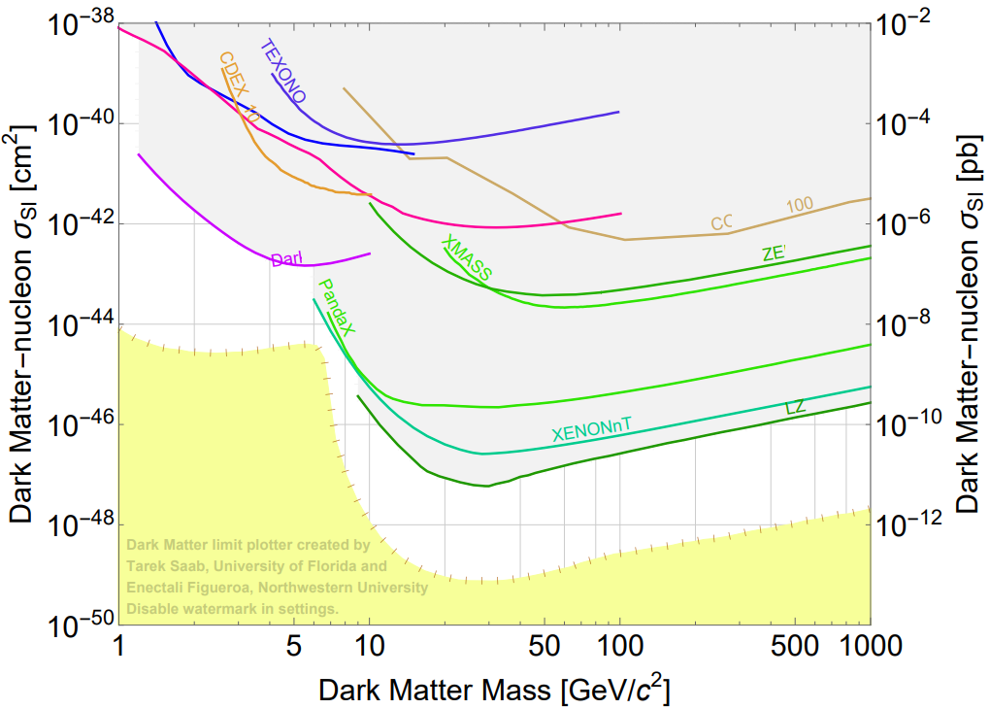
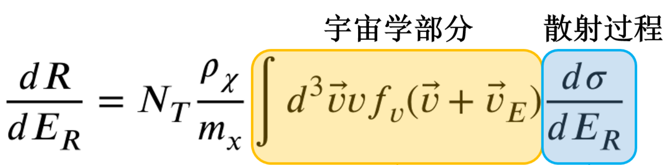
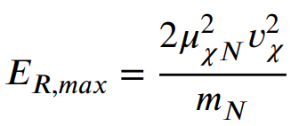
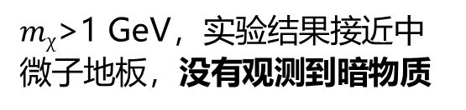
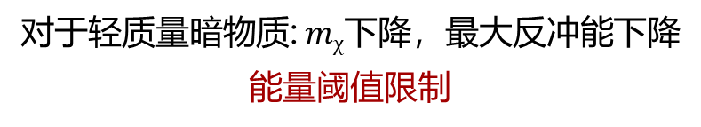
暗物质-物质相互作用
之前的暗物质研究主要关注标准暗物质晕内的WIMP-核子相互作用
$mχ$>1 GeV，实验结果接近中微子地板，没有观测到暗物质
对于轻质量暗物质: $mχ$下降，最大反冲能下降
能量阈值限制
如何寻找更轻质量的暗物质？
寻找轻质量暗物质的关键 → 增大E_{R} → 增大$vχ$ 及降低$mN$

Slide 8
研究内容
利用高纯锗探测器对
加速暗物质
和
暗物质-电子相互作用
进行分析

Slide 9
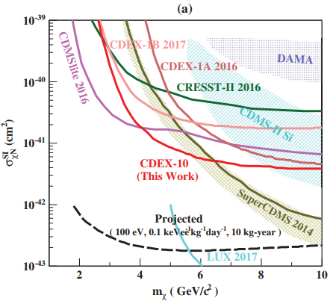
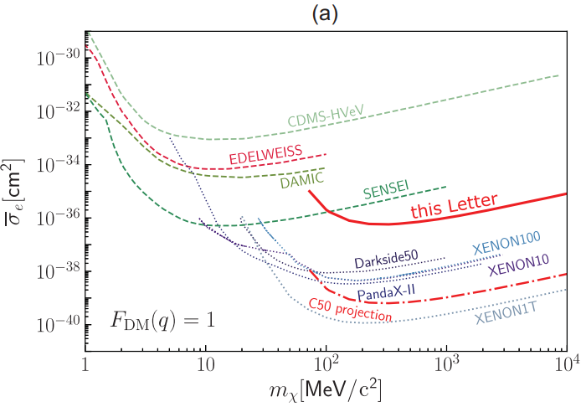
暗物质-电子相互作用
暗物质-核子相互作用
暗物质-电子相互作用
质量下限：~GeV
质量下限：~MeV
通过对暗物质-电子相互作用的研究能够降低探测器暗物质探测质量阈值。
研究暗物质-电子相互作用对寻找轻质量暗物质具有重要意义！

Slide 10

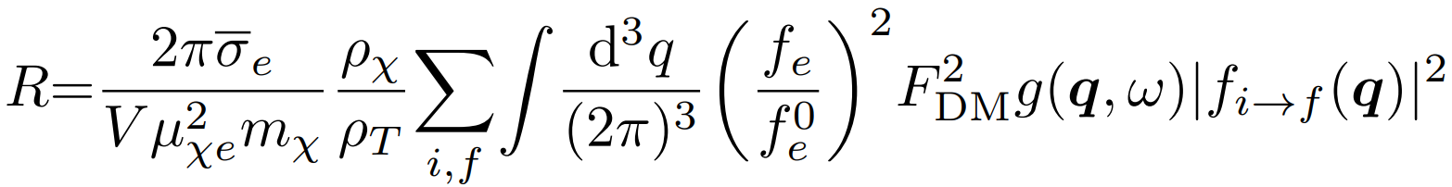



暗物质-电子相互作用
暗物质-电子相互作用能谱的计算[S. M. Griffin et al., Phys. Rev. D 104, 095015 (2021)]：
重媒介子耦合
电偶极子耦合
轻媒介子
稀有气体探测器: 原子是孤立系统（ψ计算相对简单）
半导体探测器(Ge/Si): 多体系统（ ψ计算复杂）
利用密度泛函理论(DFT)的QEDark软件包实现了价带到导带过程的计算，最大到50 eV允许超低阈值实验开展分析。
QEDark计算结果无法用于HPGe探测器（阈值160 eV）。

Slide 11
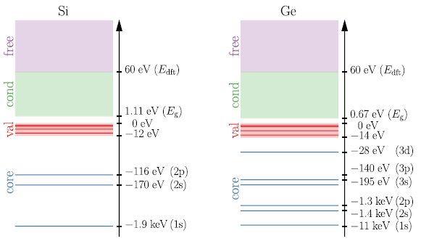
能谱计算的新手段
EXCEED-DM：一种新的基于DFT和半解析方法的计算工具
Free：60 eV以上能级, 电子被认为是自由电子，平面波。
Valence & conduction：导带价带利用结合了全电子重建的DFT方法进行计算。
Core： 靠近原子核的能级被认为是核电子，半解析方法。
QEdark：仅考虑价带与导带间的转换。删除
EXCEED-DM： 对能谱的计算更加完整，达到keV量级。满足高纯锗探测器分析暗物质-电子相互作用的要求。

Slide 12
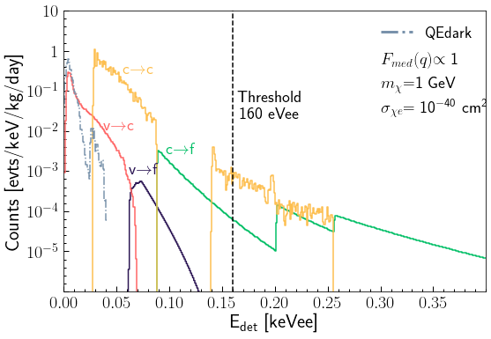
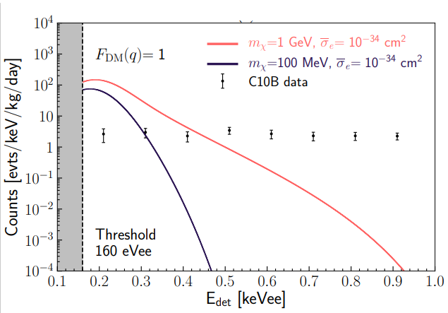
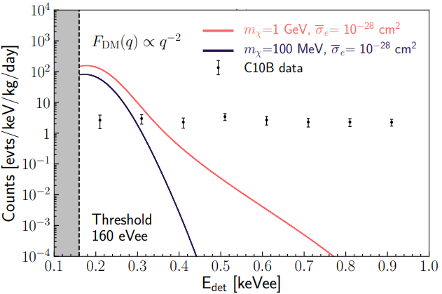
暗物质-电子相互作用预期能谱
重媒介子耦合
电偶极子耦合
轻媒介子
EXCEED-DM原始结果
卷积能量分辨率：重媒介子
卷积能量分辨率：轻媒介子
能量分辨率：

Slide 13
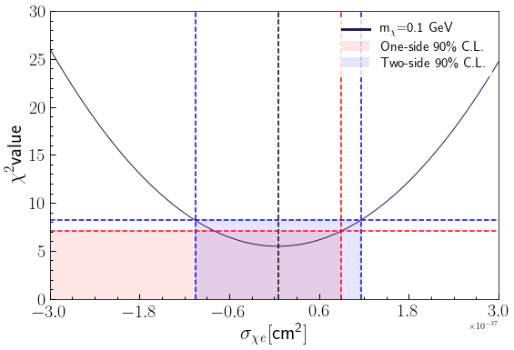

能谱到排除线
利用CDEX10的数据，以及EXCEED计算得到的能谱，对SHM内的暗物质进行暗物质电子相互作用，使用χ²方法分析，其中
采用单边90%置信区间，∆χ² = 1.64。
Χ²分布

Slide 14
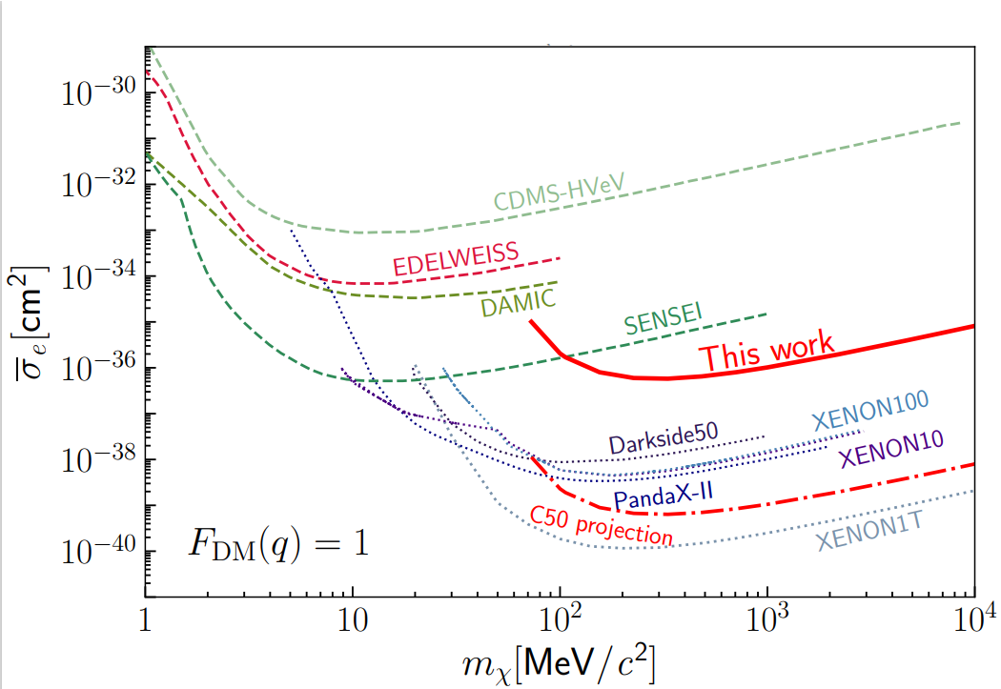
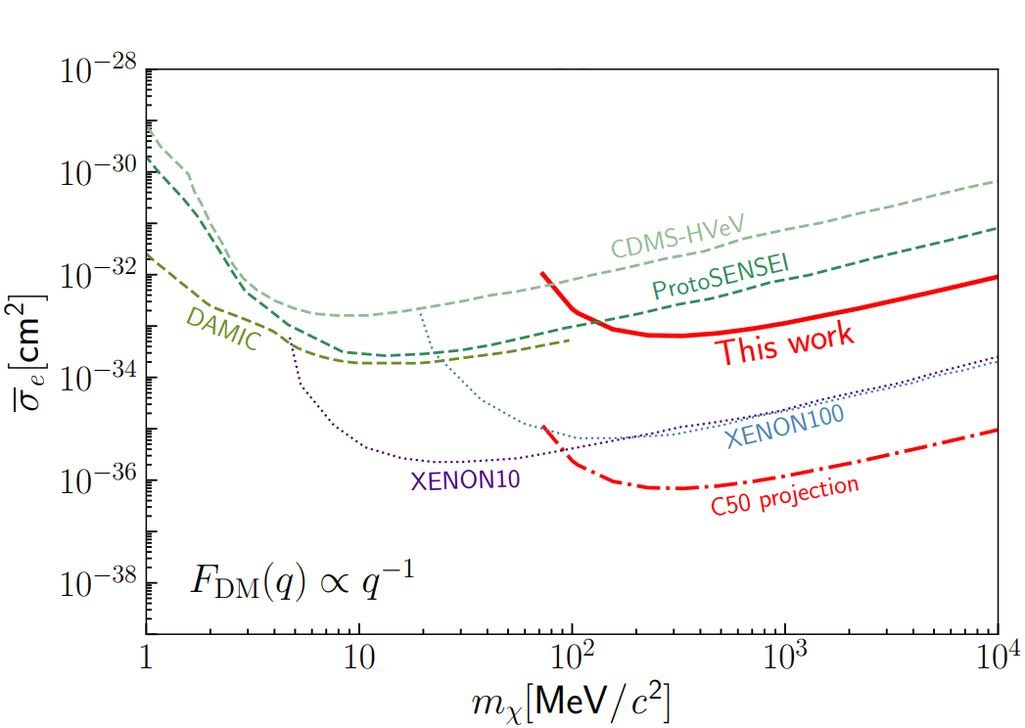
物理结果
基于CDEX-10实验205.4 kg·d的数据开展物理分析：
给出国际首个液氮温区高纯锗探测器取得的暗物质电子相互作用截面的实验结果。
在m_{χ} > 100 MeV的质量范围内，在重媒介子以及电偶极子耦合的情况下，给出了固体探测器中对暗物质电子相互作用的最好限制。
重媒介子
电偶极子耦合
DOI: 10.1103/PhysRevLett.129.221301

Slide 15
研究内容
利用高纯锗探测器对
加速暗物质
和
暗物质-电子相互作用
进行分析

Slide 16
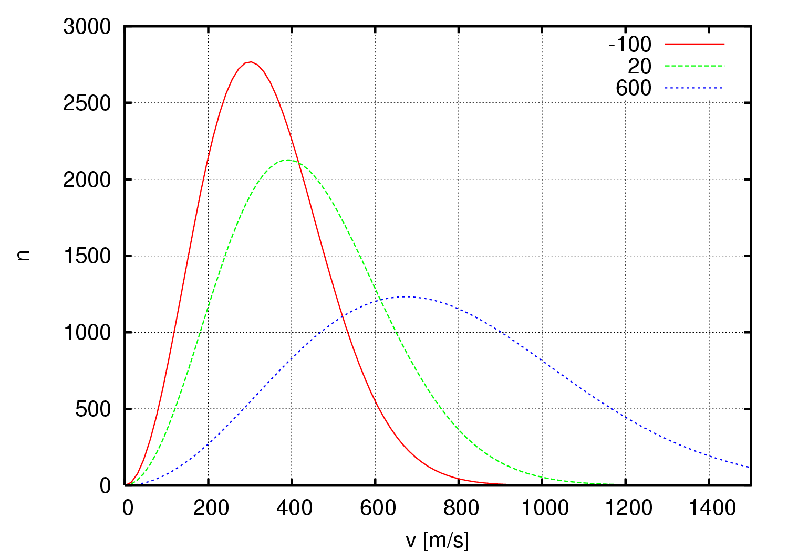
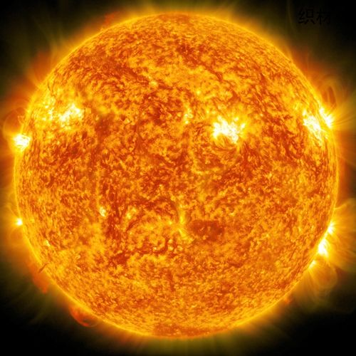
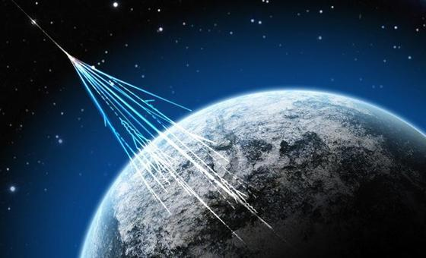

加速暗物质-电子相互作用
过去的直接探测实验主要针对标准暗物质晕模型
对加速暗物质进行分析能够进一步实现更低的阈值与更高的灵敏度！
标准暗物质晕模型（SHM）
银河系内暗物质满足麦克斯韦玻尔兹曼分布。
加速暗物质模型
加速暗物质能够从高能天体如太阳、宇宙线等获得能量
V₀=220 km/s, v_{ESC}=544 km/s, v_{e}=232 km/s
ρ_{DM}=0.3 GeV/cm³
速度上升，反冲能上升
对同样质量暗物质灵敏度提高！

Slide 17


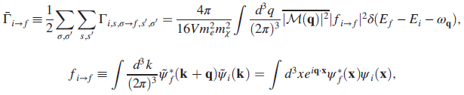
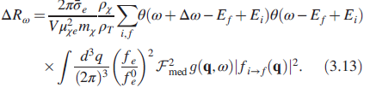

加速暗物质-电子能谱计算
半导体探测器加速暗物质的能谱存在困难。
计算过程涉及到一个高维积分，计算量很大
传统的处理方式是先对速度进行积分，减少计算量。

Slide 18

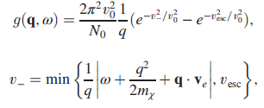
电子加速暗物质能谱计算
SHM暗物质：麦克斯韦玻尔兹曼分布，可以解析地进行速度积分。
加速暗物质能谱计算：
加速暗物质模型中暗物质速度分布多种多样，甚至是非解析的。
与SHM暗物质不同，加速暗物质速度分布往往与普通物质相互作用截面相关。
加速暗物质能谱计算不仅要进行大量积分，同时还要重复进行计算。

Slide 19
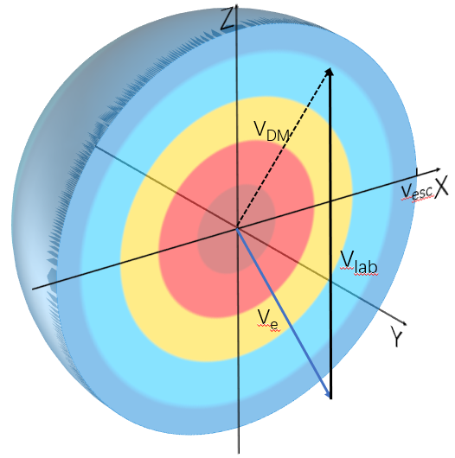
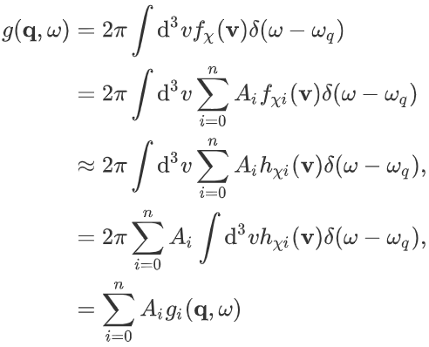

速度成分分析方法
有了每个速度成分的贡献，对于不同的速度分布，改变每个速度成分对应的系数即可对能谱进行重建。
有助于我们理解不同速度暗物质对能谱的贡献。

Slide 20



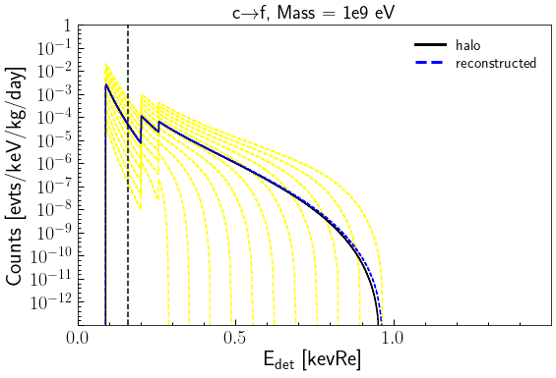
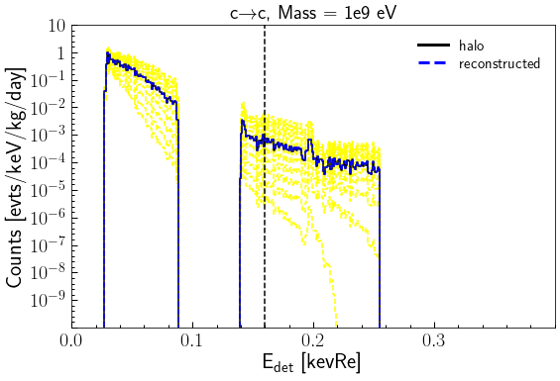


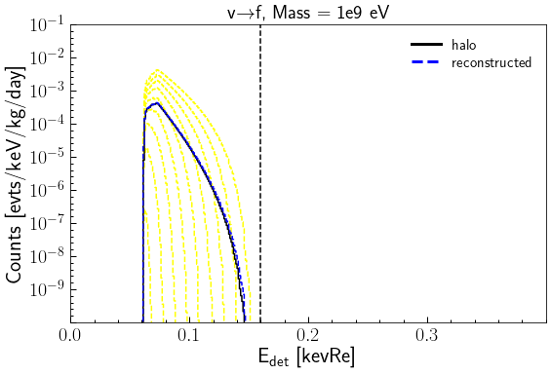
速度成分函数的选择
平方反比分布的优势
不同速度成分贡献是均匀的。
归一化系数k与区间宽度成正比，更贴合分区间方法的意义。
大多数加速模型的速度分布是相对平缓的分布。
经过一系列尝试，我们发现平方反比作为速度区间的函数具有比较好的效果
模型与地球相对静止：
模型与地球相对运动，仅适用于各向同性模型：
平方反比分布的重建效果很好！

Slide 21
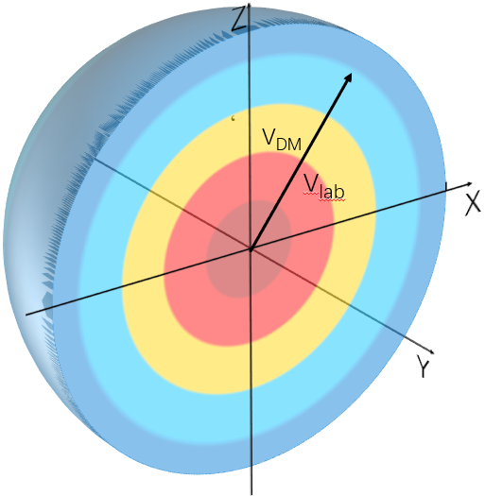








速度分布形式的影响
麦克斯韦玻尔兹曼分布:
各向同性
加速暗物质模型:
方向性或其他
HPGe探测器对入射粒子方向不敏感，我们只需要利用归一化系数C将不同速度分布贡献纳入进来即可：
模型通量 .
重建通量
与SHM不同，加速暗物质模型往往是与实验室参考系“相对静止”的，因此需要不同的计算方式:

Slide 22

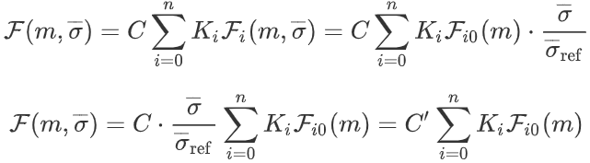

加速暗物质电子相互作用分析流程
六个关键步骤：
速度分布的准备：准备待分析质量暗物质不同截面对应的速度分布。
不同速度暗物质能谱贡献的计算：利用EXCEED-DM计算不同速度bin内暗物质的能谱贡献，设ρ_{DM}为0.4 GeV/cm³，使用平方反比的速度分布。
确定归一化系数:
根据实际速度分布，确定不同速度内暗物质的贡献：
对探测器响应进行重建：
利用重建能谱进行数据分析。

Slide 23
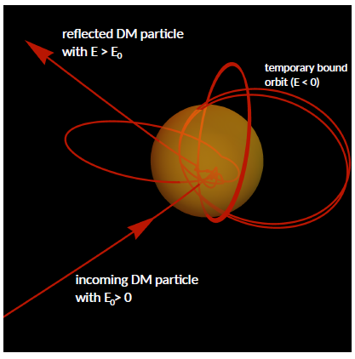
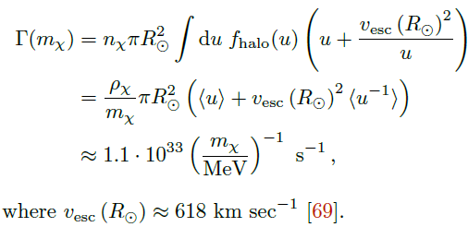
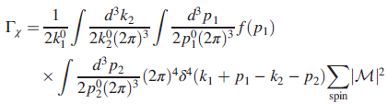
太阳加速暗物质
暗物质可以与太阳内的高能电子相互作用获得能量后被反射至地球。
进入太阳的标准暗物质晕模型内的暗物质粒子
暗物质粒子在等离子体内的相互作用

Slide 24
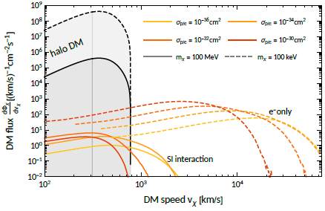
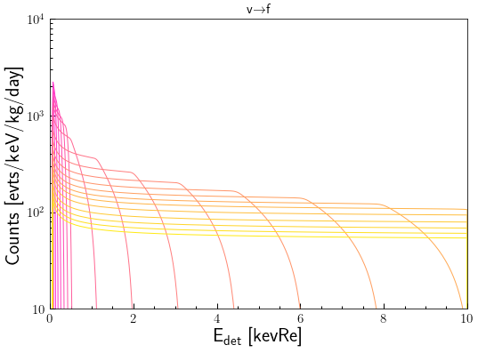
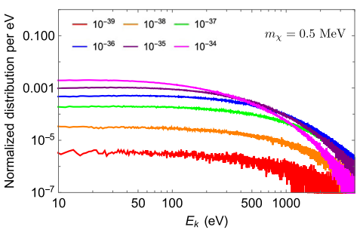
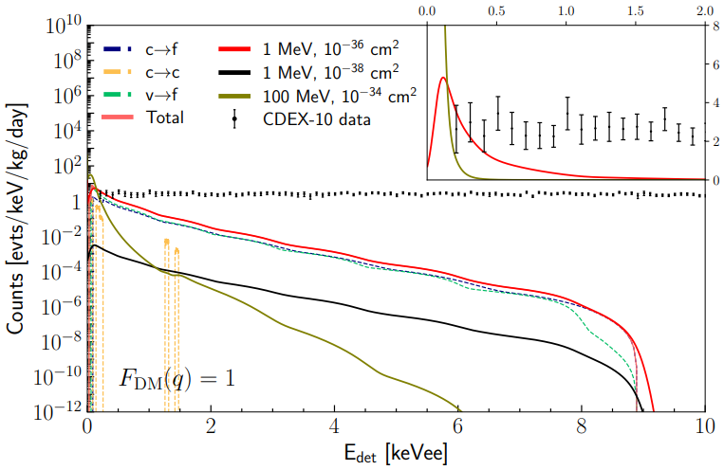
太阳加速暗物质
目前已经有很好的工具可以进行太阳加速暗物质的速度分布的计算（~10⁵ km/s）。
不同速度成分的能谱贡献
PhysRevD.105.063020：
直接蒙卡模拟更新暗物质粒子运动状态，直到暗物质粒子离开太阳。
PhysRevD.104.103026：
将太阳分为不同壳层，暗物质粒子在壳层内传播，直到离开太阳。
高纯锗探测器预期能谱

Slide 25
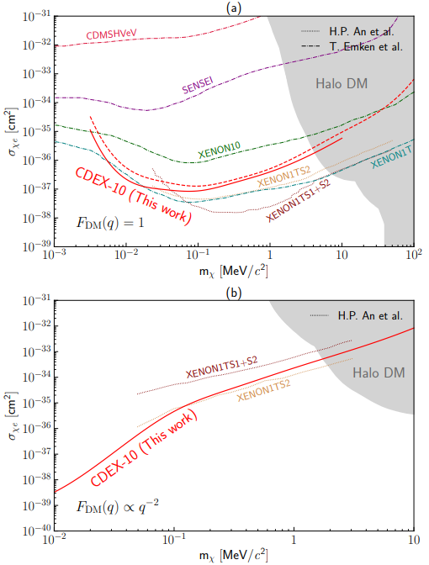
太阳加速暗物质
借助前述两种方法，利用CDEX-10实验205.4 kg·d数据，对太阳加速暗物质-电子的相互作用进行分析：
在重媒介子情况与轻媒介子情况下的轻质量区域内，都取得了领先的分析结果。同时这一结果也是轻媒介子情况下首个基于半导体探测器的太阳加速暗物质分析结果。
这一结果揭示了结合完整的半导体电子能态建模，速度成分分析方法，利用半导体实验对加速暗物质进行分析的可行性与巨大潜力。
DOI: 10.1103/PhysRevLett.132.171001

Slide 26
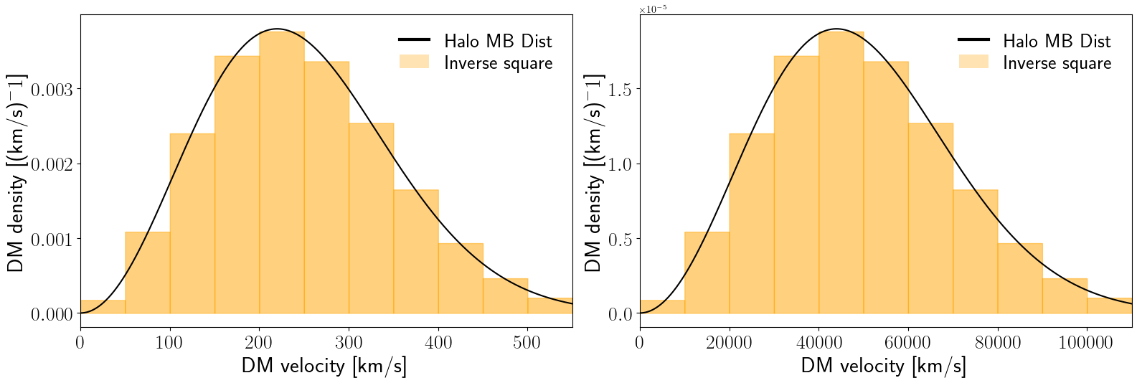
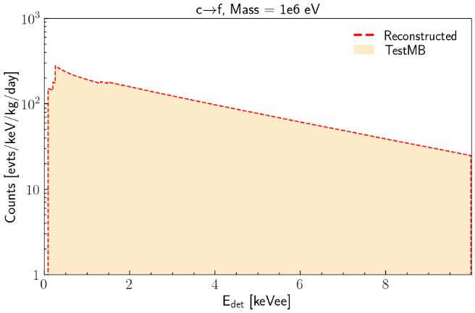
重建方法的验证
重建能谱与实际能谱的差别实际上来源于重建速度谱与实际速度谱的差别
转换量纲相对误差保持一致
实际使用中采用22个不均匀分bin：加速暗物质速度谱往往迅速下降
对加速暗物质能谱精确计算比较困难
对高速范围内MB分布进行重建，分析重建结果
能量阈值附近误差约为0.3%，足够精确！

Slide 27
总结与展望
基于“内存换时间”的思想，提出了速度成分分析方法，即依据加速暗物质模型的速度分布，基于EXCEED-DM计算不同速度成分的能谱贡献，实现对加速暗物质的预期能谱进行重建。
基于速度成分分析方法，对太阳加速暗物质进行分析，给出对太阳加速暗物质与电子相互作用的限制。
这一方法可以进一步扩展至宇宙线加速暗物质，原初黑洞加速暗物质、耀变体加速暗物质的分析，高纯锗探测器对电子暗物质相互作用的探测能力将得到极大扩展。

